Slide 1
Пастор и духовное становление молодежи
ОАМС ЕАД
2024
Notes:
Нам прежде всего нужно понять с кем мы имеем дело чтобы понимать как работать. Молодежь видит этот мир иначе и соответственно это другой тип лидерства, который сосредоточен на росте, изменении и актуальной информации.

Slide 6
СТРАТЕГИЧЕСКОЕ НАПРАВЛЕНИЕ
4-9
10-15
16-21
22-30
16-30
10-30
Клуб «Искатели Приключений»
Клуб «Следопыт»
Клуб «Амбассадор»
Служение Адвентистской Молодежи
Служение Адвентистских Студентов
Лагерное служение

Slide 8
Generation Z
Рожденные в период 1996-2009
Поколения
Воспитание: Также известные как «Цифровые аборигены», их воспитывает
Поколение X
Семья: Одинокие или однополые родители, слабо привязанные к традиционным ценностям, воспринимают семью как поддержку.
Ценности: Интернет-смекалка, консервативность, нетерпеливость, творческий подход, новаторство, социальные, визуализация, авантюрность, сверхсознательность.
Работа: Многозадачность, предприимчивость, стремление к гибкости, реальности и открытости, творчество, новаторство, предприимчивость.
События: Рост увлечения социальными сетями, Однополые браки, Изменение климата, Терроризм.
Средства общения:
Мобильные устройства / смартфоны, цифровые устройства, обмен мгновенными сообщениями.
Notes:
Мы работаем преимущественно с двумя поколениями, которые можно охарактеризовать следующим образом.

Slide 9
Generation Alpha 2010-2024
Воспитание: Скорее всего, это «Google Kids», их воспитывает
Поколение Y
Семья: Поколение Альфа обращается за руководством к родителям и руководителям. Родители должны дать им уверенность, проблемы с психическим здоровьем и неопределенное будущее.
Ценности: Ожидается, что это поколение будет более технически подкованным, образованным и материалистичным, чем предыдущие поколения.
Работа: Поколение Альфа появится на рынке труда в то время, когда благополучие стоит на первом месте.
События: Родились в мире, недавно пережившем массовый экономический спад. COVID-19.
Средства общения:
Поколение Альфа будет иметь доступ к большему количеству информации, чем любое другое поколение прошлого.
Notes:
Общие характеристики помогают нам понять какой подход нужен современной молодежи.
Например: Если мы приглашаем молодежь на пасторское служение, то необходимо понять что они ожидают от работодателя. Это время других подходов и решений.

Slide 10
ИТОГИ О ПОКОЛЕНИИ Z
Сфокусировано на материализм
Радуется общению
Предприимчиво
Технологично
Предпочитает разнообразие,
вопреки сверстникам
Хочет быть услышано
Предпочитает независимость
Соревнуется
Имеет Пост-христианское мировозрение
Приветствует изменения
Notes:
Постхристианское мировоззрение – это очень важный вызов для современной молодежи. Это другое восприятие Библии, а значит более лояльное отношение к духовным вопросам.

Slide 11
ВЕРА
Item 4
25%
Item 1
25%
Item 4
25%
Item 1
25%
Атеисты
Негативисты
мировоззрение
Библейское
4%
34%
Атеисты
Агностики
Библейское
Мировоззрение
Item 3
25%
Item 2
25%
Item 3
25%
Item 2
25%
Notes:
Библейское мировоззрение сохраняется на уровне 4%.

Slide 12
Бэби бумеры
10 %
X
7%
ПРОЦЕНТ МОЛОДЕЖИ С БИБЛЕЙСКИМ МИРОВОЗЗРЕНИЕМ
Y
в каждом поколении
6%
Z
4%
Notes:
Мы видим серьезный спад за последние 4 поколения.

Slide 13
Учитывая преобладание социальных сетей и экранов в нашем обществе, мы наблюдаем рост числа идей, верований и практик, которые не соответствуют тому, что Бог открыл в Библии. Атеизм растет среди поколения Z.
ПОКОЛЕНИЕ Z
Строительная компания «Калина» 2020 г.

Slide 14
«Истины не существует, существуют факты. [Мало того,] люди могут верить любой истине, какой они хотят, [всегда ] истина может изменяться».
- Teen Focus Group Participant

Slide 15
Дети
1%
Средний возраст
35%
Какая возрастная группа чаще покидает церковь?
Молодежь
64%

Slide 16
Исследование
81 процент тех, кто
принял Христа, сделал это до
двадцати лет."
Rainer, Thom S. Surprising Insights from the Unchurched and Proven Ways to Reach Them, p. 170.

Slide 17
Молодежь и подростки,
принявшие Христа в возрасте от 13 лет до 21 года, свидетельствуют о разных факторах влияния . Один из пяти назвал друга, который привел его ко Христу, и примерно столько же сказали, что им родители помогли принять решение. Пятая вспомнила событие, как место принятия решения. Одна шестая часть крещенных в подростковом возрасте (16%), указала родственника, не являющегося их родителем, в качестве основного фактора влияния. Служителей назвал каждый десятый христианин, принявший Христа в возрасте от 13 лет до 21 года, в то время как медиа контент и особые личные ситуации были указаны только в 1% случаев.

Slide 18
«Возраст от восемнадцати до двадцати девяти лет - это черная дыра посещаемости церкви;
этот возрастной «сегмент отсутствует в действии» в большинстве собраний .
YOU LOST ME, P. 22

Slide 19
Причины ухода из церкви
Лицемерие в семье
Трудности в браке
Отсутствие друзей в церкви
Другие семейные конфликты
Конфликты в церкви
Переезд в другой город
Личные конфликты
Сомнения в доктринах
0
20
40
60

Slide 20
Никто не связался со мной - 40%%
Член церкви пришел ко мне в гости - 19%
Пресвитер церкви посетил меня - 17%
Член местной церкви связался со мной по телефону - 15%
Мне позвонил родственник-адвентист - 10%
Пастор пришел навестить меня - 9%
Пастор связался со мной по телефону или электронной почте - 6%
Со мной связался адвентист, но не из местной церкви - 3%
Я получил письмо по почте - 2%
Печатные материалы были отправлены мне по почте - 0.3 %
Что случилось, когда я перестал посещать церковь?

Slide 21
Исследования АСД
Valuegenesis Europe показывает, что церковный климат (дружеская и поддерживающая церковная атмосфера и идейный климат, который бросает вызов мышлению молодых людей) играет очень важную роль в удержании молодых людей в их духовном росте.
Это исследование также показало, что молодые люди будут оставаться в церкви в течение следующих 20 лет в 8 раз чаще, если проповедь будет актуальной; В 5 раз больше, если в церкви удовлетворяются их духовные потребности; В 2,6 раза выше вероятность того что они не уйдут, если они находятся в церкви, где их поддерживают и дают возможность использовать свои духовные дары и участвовать в церковном служении. Они также подчеркнули важную роль пастора и семьи в своих решения.

Slide 22
Исследование 21st Century Connection Study показало, что основная причина, по которой молодежь не посещает церковь регулярно, заключается в том, что они не нашли церковь, которая им подходит (53%). На вопрос «Что их привлекает в церкви?» были получены следующие ответы:
актуальность проповеди (85%);
люди их возраста (66%);
личность пастора (64%);
они также назвали музыку фактором, который связывал их с церковью (49%);
члены церкви (45%),
проповеди и мероприятия после богослужений (по 42%).
Это исследование также показало, что только 47% молодежи были членами церкви, которую они в настоящее время посещают, и что из-за их переходного возраста большая часть потеряла связь с церковью. Также отмечено, что существует взаимосвязь между регулярной религиозной жизнью, принятием доктрин АСД и Адвентистским образом жизни.

Slide 23
АДРЕС БОЛЬНИЦЫ
privyet@super-website.ru
Ул. Первомайская, д. 123, г. Ростов, Россия 849384
ВЫВОДЫ
BARNA GROUP

Slide 24
ТРИ ОСНОВНЫХ СПОСОБА ДОСТИГНУТЬ
ПОКОЛЕНИЕ Z

Slide 25
Вывод 1
Во-первых, поколению Z нужны причины для веры: знать, почему они верят в то, во что верят (см. 1 Пет. 3:15).
Апологетика не является обязательной. Им также необходимо сделать прививку против ложных идей, пока они молоды и находятся в среде, в которой мы можем помочь им найти разумные ответы на их возражения против их веры. Для этого им нужно безопасное пространство, чтобы задавать вопросы и исследовать сомнения.

Slide 26
Вывод 2
Молодежи нужны мудрые отношения. Поколение Z все больше чувствует себя изолированным и одиноким, но они жаждут настоящих отношений. Мы можем помочь им развивать стратегические отношения в следующих направлениях: Бог, родители, наставники и друзья
(см. Притчи 13:20).
Отношения в подростковом возрасте оказывают самое сильное влияние на формирование личности.

Slide 27
ФОКУС НА ОТНОШЕНИЯ
ИИСУС ПОДЧЕРКИВАЛ ВАЖНОСТЬ ОТНОШЕНИЙ.
КОГДА ОН
ПРИЗВАЛ СВОИХ УЧЕНИКОВ В ЕВАНГЕЛИИ ОТ МАТФЕЯ 4:19, ОН СКАЗАЛ - СЛЕДУЙТЕ ЗА МНОЙ. ЭТО БЫЛО ПРИГЛАШЕНИЕ К ОТНОШЕНИЯМ.
ФАКТИЧЕСКИ, ИСТИННОЕ УЧЕНИЧЕСТВО МОЖЕТ ИМЕТЬ МЕСТО ТОЛЬКО В КОНТЕКСТЕ КАЧЕСТВЕННЫХ ОТНОШЕНИЙ. РУКОВОДИТЕЛИ ЦЕРКВИ ДОЛЖНЫ БЫТЬ ГОТОВЫ УДЕЛЯТЬ ВРЕМЯ РАЗВИТИЮ ЗАБОТЛИВЫХ ОТНОШЕНИЙ С ПОДРОСТКАМИ И МОЛОДЕЖЬЮ.
ОТНОШЕНИЯ

Slide 28
Лидерам необходимо влиять на родителей, оказывающих влияние на молодежь. Руководители должны проводить время не только с молодежью, но и с родителями. Сосредоточить внимание на родителях означает: изучение Библии с родителями, создать группы поддержки, организовать семейные мероприятия и социальные проекты.
РОДИТЕЛИ

Slide 29
«Мартин Лютер был убежден, что христианское образование
начинается с молодежного служения, и он был убежден,
что молодежное служение начинается в доме. Еще до его
разрыва с Римом, Лютер писал: «Чтобы церковь снова начала процветать, необходимо начать с наставления молодежи»...
В "малом катехизисе" Лютера, широко известного
как образовательный шедевр, была отмечена
еще одна причина: Он настаивал на домашнем обучении ,
которое содействовало бы развитию семейных связей,
а дети могли увидеть связь между религией
и обыденной жизнью людей,
которые их любили».
Kenda Creasy Dean. Almost Christian, {111.1/2}

Slide 30
ВЫвод 3
Наконец, молодежи нужно постоянство, которое поможет им практиковать свою веру. Мы становимся тем, что делаем неоднократно. Поколение Z не сможет сформировать устойчивое мировоззрение, если никогда не будет его практиковать. Мы должны помочь студентам, быть заинтересованными в том, кем они желают стать в будущем.
Формирование добродетели - это больше, чем просто правильные поступки; речь идет о том, чтобы стать человеком, который любит добро. Посредством постоянства (цикличности) и духовных практик мы можем косвенно влиять на наши желания, любовь и характер (см. Евр. 5:14). Помимо работы Духа Божьего и нашего отклика на Его благодать, этот процесс требует времени, целенаправленности, честного разговора и наставников.

Slide 32
Сообщество верующих необходимо для
духовного роста. Лидеры должны помочь подросткам и молодежи увидеть ценность участия в сообществе верующих и поместной церкви. Церковное сообщество предоставляет подросткам социальную среду, в которой может происходить трансформация. Если молодые люди установят родственные связи в собрании, они, как и взрослые, будут ценить роль церкви
в своей жизни.
ИНТЕГРАЦИЯ В ЦЕРКОВНУЮ ЖИЗНЬ

Slide 33
Один из самых больших подарков, который вы можете преподнести поколению Z – это создать безопасное пространство, место, где они смогут задавать вопросы и выражать сомнения, а также обрабатывать то, с чем они взаимодействуют в интернет пространстве.

Slide 34
Дезориентированы...

Slide 35
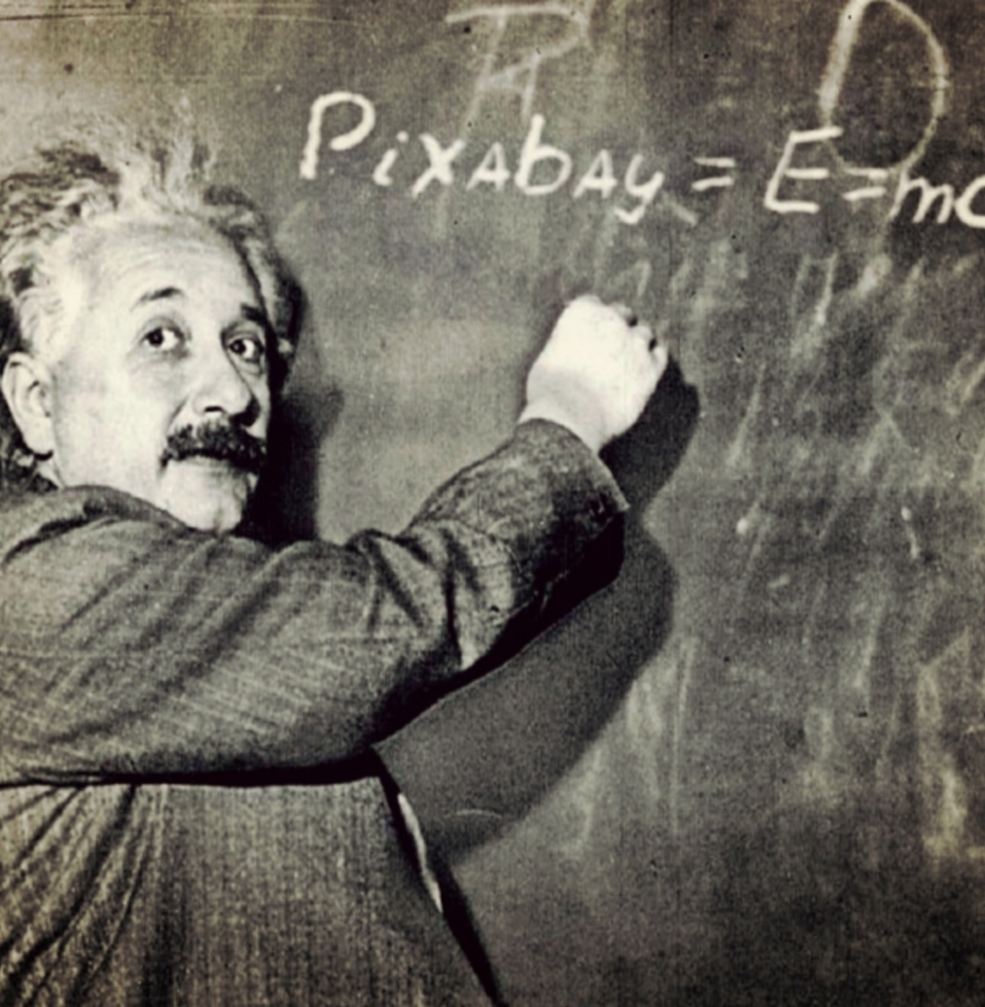
«Безумие: делать одно и то же снова и снова и ожидать других результатов».
АЛЬБЕРТ ЭЙНШТЕЙН

Slide 36
ПЕРЕОСМЫСЛЕНИЕ

Slide 37
Хорошие отношения с молодежью –
это свидетельство о хорошо подготовленной почве для сеяния!
!

Slide 38
Проект
«Голос молодежи» - это поддержка
различных программ для подготовки почвы.

Slide 39
СОЦИАЛЬНОЕ СЛУЖЕНИЕ – подготовка территории

Slide 40
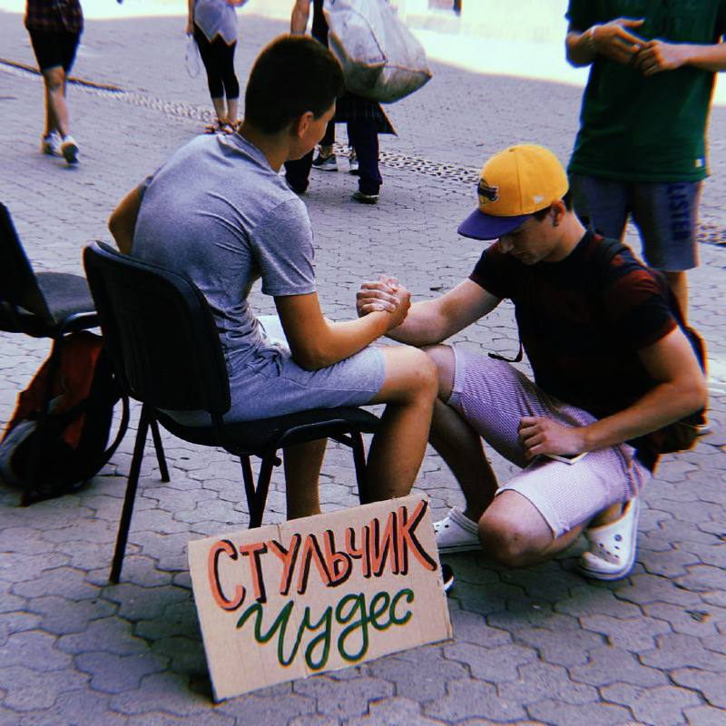
Евангелие
на улице

Slide 41
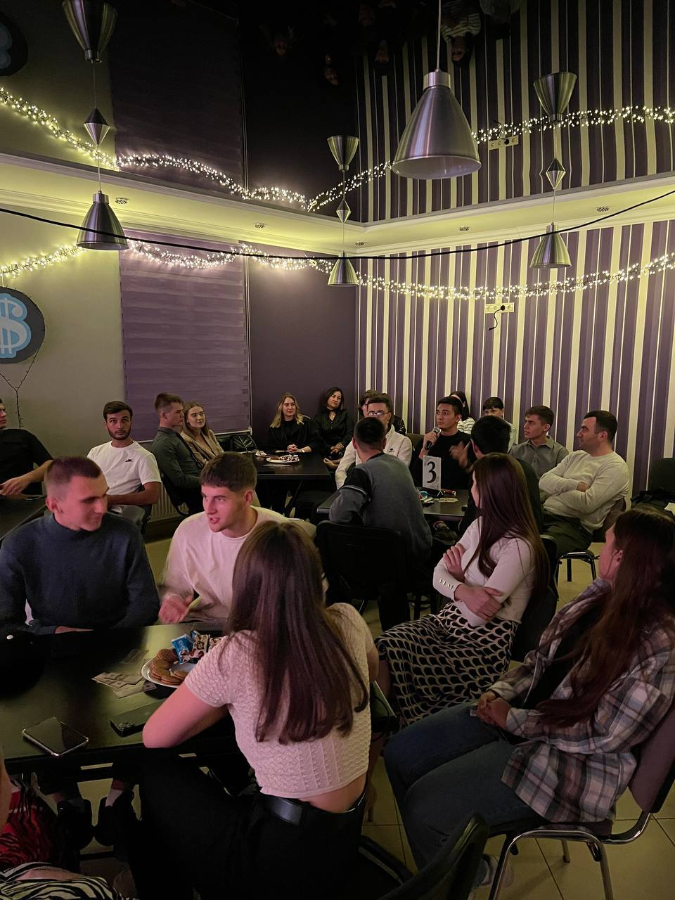
Молодежные кафе

Slide 42
Дружеский Евангелизм
Каждое общественное мероприятие, проводимое группой молодёжи, – это возможность благовествовать. Многие из этих программ не имеют явной евангельской направленности, но если вы предложите своей молодёжи пригласить неверующих друзей присоединиться к вам, эти, не знающие Бога, молодые люди познакомятся со сверстниками-христианами, подружатся с ними и будут намного более восприимчивы к нашей вести, когда появится явная возможность для благовестия.

Slide 43
Волонтеры в обществе
Волонтёры-добровольцы – основа любого общества. Не бойтесь задействовать свою молодёжь для работы вне церковной среды вместе с другими конфессиями и общественными организациями вашего района.

Slide 44
Супермиссия / влияние
По всему миру адвентистская молодёжь с готовностью выбирает один из городов или районов и проводит в нем разные проекты в течение небольшого промежутка времени. Подобный проект позволяет молодым людям принять участие в таких мероприятиях, как раздача еды бездомным, помощь бездомным детям, уборка улиц, сдача донорской крови, пение или разыгрывание спектаклей на улицах, а также проведение евангельских встреч.
Важно чтобы молодежь составила план целенаправленного служения на протяжении определенного периода.

Slide 45
Краткосрочные миссионерские проекты
Эти проекты являются, вероятно, единственным наиболее мощным инструментом, который даёт молодым людям понимание идеи служения и изменяет их видение собственной духовной жизни и нужд мира. Каждый год тысячи молодых людей Церкви АСД отправляются в какой-либо регион, обычно за пределами своей страны, где могут в течение недели или двух работать в одном из проектов служения. Эти проекты включают в себя строительство, ремонтные работы, или благовестие.

Slide 46
Проект 112 / «ШТОРМ»
Проект предлагает весёлый и заразительный способ оказать реальное влияние на общество. Группы молодёжи останавливаются в сельской местности на неделю и несут служение всеми доступными им путями, обычно служа детям и пожилым. Многие из молодых людей обрели Христа именно в таких поездках.

Slide 47
Основные потребности
Этот проект включает в себя раздачу еды, обычно бездомным детям, пациентам больниц и заключённым, а также уборку территории, главным образом на рынках, по обочинам дорог и в общественных парках.

Slide 48
Проекты
Анти-курение
Одежда и пища нуждающимся
Новые успешные программы отвечают не только на физические потребности, но и эмоциональные:
Помощь найти работу
Помощь матерям
Помощь иммигрантам
Консультации

Slide 49
СПОРТ Проекты
Сегодня самое развивающееся служение в мире.
Не всегда большие инвестиции
Духовное наставничество
Вовлекаются самые неактивные молодые люди

